Slide 1

Organisation, management et dette technique : nous aidons les DSI à performer durablement.
Cabinet de conseil en organisation, agilité et management
pour les DSI, éditeurs et dirigeants de la tech.
Paris · Lyon

Slide 2
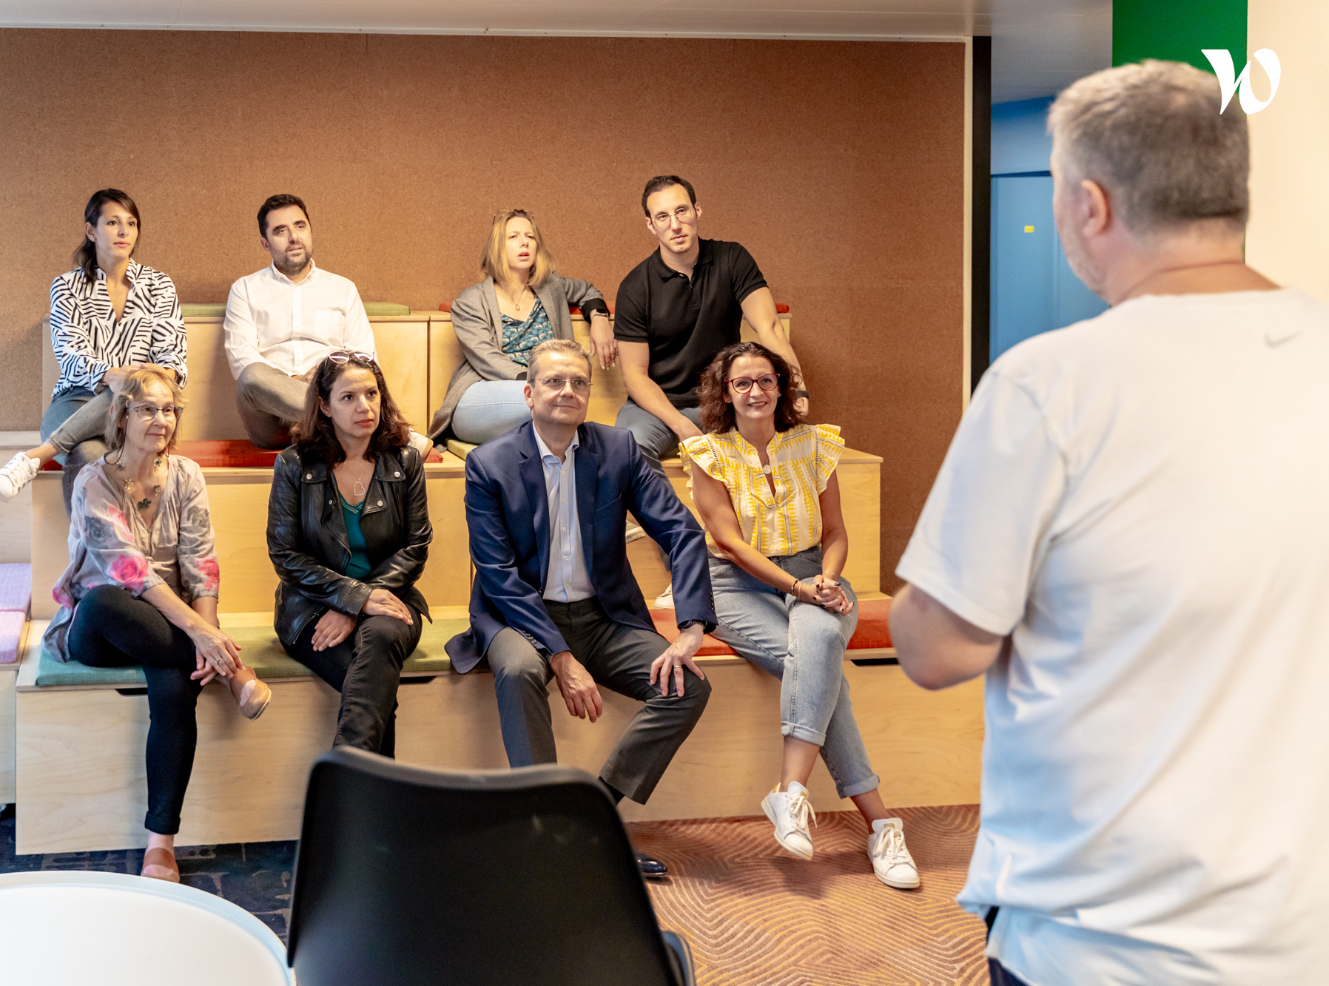
UNE OBSESSION
Le gâchis dans les organisations
On traque tous les mécanismes qui génèrent complaisance, résignation et inertie.
Emplacement photo
à insérer
UNE EXPERTISE
Faire performer les organisations tech
Organisation, système d'information, management, IA : on remet les équipes en capacité de décider, livrer et manager, sans réorganisation coûteuse.
goood.com
Paris · Lyon

Slide 3



POURQUOI NOS CLIENTS NOUS APPELLENT
Ces situations vous sont familières ?
20 ans à côté des dirigeants de la tech.
La dette technique paralyse la delivery
La roadmap est subie, pas pilotée
Chaque nouvelle feature coûte trois fois plus cher qu'avant, et personne ne sait vraiment par où commencer.
Les priorités changent trop souvent, les engagements ne tiennent pas, la confiance DSI–métier s'érode.
Les managers doivent manager sans piloter
L'organisation dépend de quelques individus
En mode projet, agile ou produit, le double pilotage les déconnecte du quotidien : deux autorités, des injonctions parfois contradictoires.
Deux ou trois personnes portent tout. Leur départ ou leur surcharge paralyse des pans entiers de l'activité.
goood.com
Paris · Lyon

Slide 4
NOS CONVICTIONS
Performer durablement, ça s'apprend.
Ça se construit ensemble.
Notre conviction : 80% des blocages ne viennent pas de l'organigramme, mais du manque de clarté dans les collaborations quotidiennes. On aide à huiler les rouages, sans réorganisation coûteuse.
Performance
Engagement
Clarté
Autonomie
Délivrer de la valeur de façon prédictible
Des équipes fières de ce qu'elles font
Rôles, priorités et décisions lisibles par tous
Votre organisation grandit sans nous
goood.com
Paris · Lyon

Slide 5
NOS EXPERTISES
Quatre expertises. Zéro recette toute faite.
01
NOUVEAUTÉ
02
IA & Transformation
Organisation & agilité
Faites de l'IA un levier de transformation durable, pas une expérimentation de plus. Cadrage stratégique, gouvernance et alignement des métiers avec votre COMEX.
Accélérez le time to market de vos produits, avec une transformation agile et IA pour une organisation qui délivre vraiment.
COMEX · Gouvernance IA · Feuille de route · Alignement métiers-DSI
Transformation · Mode produit · Gouvernance · Agilité à l'échelle
03
Dette technique & SI
04
Management & alliances managériales
Maîtrisez votre dette pour livrer plus vite : diagnostic 360° sur 6 dimensions, score de résilience clair, plan d'action concret.
Développez des managers qui créent de la clarté, pas du brouillard. Coaching, cohortes et facilitation ancrés sur vos cas réels.
Diagnostic 360° · Roadmap SI · Legacy · DevOps
Coaching · Cohorte managers · Formation · Facilitation
goood.com
Paris · Lyon

Slide 6

FOCUS OFFRE · IA & TRANSFORMATION
Faites de l'IA une valeur concrète et mesurable
Nous accompagnons votre COMEX dans le cadrage stratégique, la gouvernance et l'alignement des métiers, pour transformer l'IA en avantage durable plutôt qu'en énième POC.
NOUVEAUTÉ
IA &
Transformation
• COMEX
• Gouvernance IA
• Feuille de route
• Alignement métiers-DSI
goood.com
Paris · Lyon

Slide 7
FOCUS OFFRE · DETTE TECHNIQUE & SI
Save the dette: diagnostic 360°
Mesurez et pilotez la résilience de votre système d'information.
Les 6 dimensions de la dette technique
Code
Architecture
Sécurité
Organisation
Documentation
Innovation
Notre démarche en 4 étapes
1
Diagnostic 360°
2
Scoring DRS
3
Plan d'action
4
Suivi continu
Évaluation complète
Score A à G
Roadmap priorisée
Monitoring
goood.com
Paris · Lyon

Slide 8

FOCUS OFFRE · MANAGEMENT
Des managers qui créent de la clarté, pas du brouillard
Injonctions contradictoires, conflits de périmètre, perte de sens : le management matriciel épuise. On développe des managers en capacité, ancrés sur le terrain et vos cas réels.
Management &
Alliances
managériales
Diagnostic et conseil
Formation et mentorat
• Coaching
• Cohorte managers
• Formation
• Facilitation
Coaching et terrain
Intelligence collective
goood.com
Paris · Lyon

Slide 9
NOTRE APPROCHE
On ne plaque pas un framework.
On invente votre chemin.
Chaque organisation est unique. On commence par comprendre où se situe votre réussite, et ce qui l'empêche aujourd'hui.
1
2
3
Un entretien approfondi de 2h
Vous repartez avec de la clarté
Un dispositif co-construit
On fait le point avec notre connaissance des métiers de la tech et notre franc-parler. On questionne, on explore des hypothèses.
Parfois l'entretien suffit : vous savez comment agir, vous n'avez plus besoin de nous.
Sujet prioritaire, hypothèse d'intervention, plan d'action : coaching, formation, facilitation ou mission selon la situation.
goood.com
Paris · Lyon

Slide 10
CE QUE ÇA DONNE DANS LA RÉALITÉ
Deux cas, deux terrains
OCEA SMART BUILDING
GRTGAZ (NATRAN)
D'une roadmap subie à une roadmap pilotée en 6 mois
40 managers (trans)formés, une culture managériale qui rayonne
Alignement, prédictibilité, collaboration, autonomie : une croissance enfin servie par la roadmap.
86%
77%
font des 1-à-1 réguliers
se réunissent entre pairs
6 mois
Q1
100%
82%
4 ans
de transformation
résultats visibles
équipes embarquées
aident à prendre du recul
d'accompagnement continu
goood.com
Paris · Lyon

Slide 11
“
Dans une situation difficile, une équipe de 60 personnes en perte de motivation, un système critique en fin de vie, j'ai fait appel à Goood pour transformer et redynamiser mon organisation. En un mois, le plan décollait. Un an après, les équipes sont actrices de leur transformation et l'organisation est vivante.
Virginie Villevieille — Digital Product Line Manager, Air France KLM
goood.com
Paris · Lyon

Slide 12
CE QUI FAIT LA DIFFÉRENCE
Ce qui fait la différence Goood
20+
20
80%
6000h+
ans de métier
consultants experts
du CA en bouche-à-oreille
de R&D par an
Un conseil hands-on
Une intervention à plusieurs niveaux
Au cœur de l'action, aux côtés des opérationnels.
Direction, leadership et équipes produit, ingénierie, exploitation.
Une expertise pointue
Des convictions solides
Dans la fabrication agile de logiciels.
Une approche ferme, sans céder au dogmatisme.
goood.com
Paris · Lyon

Slide 13













































ILS NOUS FONT CONFIANCE
20 ans de missions, 80% du CA en recommandation
goood.com
Paris · Lyon

Slide 14
Alors ? Do you feel Goood ?
Vous faites face à des blocages dans votre delivery agile ? Parlons-en.
Contactez-nous
www.goood.com
contact@goood.com
Paris · Lyon

